Slide 1
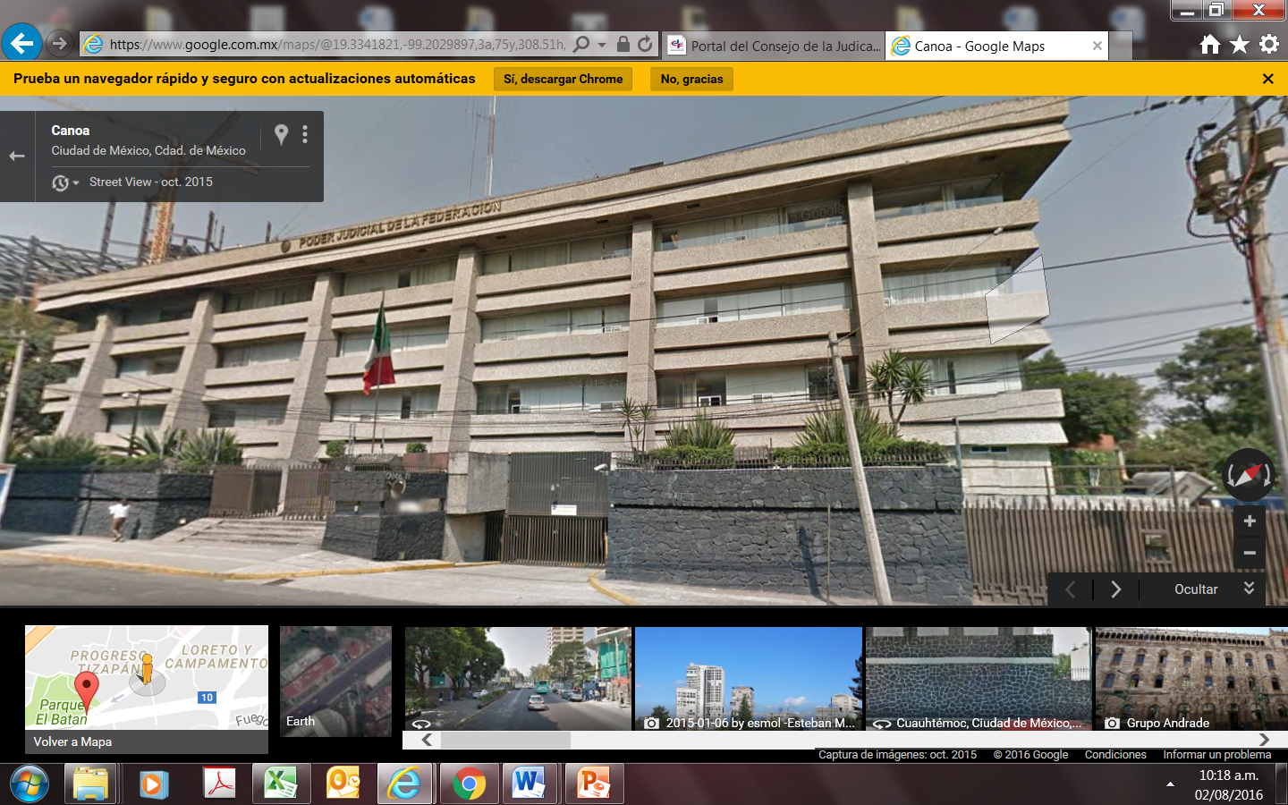
“PÓLIZA DE MANTENIMIENTO PREVENTIVO Y CORRECTIVO AL SISTEMA DE AIRE ACONDICIONADO PARA EL CENTRO DE CÓMPUTO PRINCIPAL DEL CONSEJO, UBICADO EN EL EDIFICIO SEDE DENOMINADO CANOA EN LA CIUDAD DE MÉXICO” Y “PÓLIZA DE MANTENIMIENTO PREVENTIVO Y CORRECTIVO AL SISTEMA DE ENERGÍA ININTERRUMPIDA, UP’S, TABLEROS DE UNIDADES DE DISTRIBUCIÓN DE ENERGÍA REGULADA, SUPRESORES DE TRANSITORIOS, TRANSFORMADORES ELECTRODUCTOS, SISTEMAS DE TRANSFERENCIA
AUTOMÁTICA, INTERRUPTORES TERMOMAGNÉTICOS PARA EL CENTRO DE CÓMPUTO PRINCIPAL DEL CONSEJO, UBICADO EN EL EDIFICIO SEDE DENOMINADO CANOA EN LA CIUDAD DE MÉXICO” .
30 DE JUNIO DE 2017

